Slide 1
Exercício Calendario de Compromissos
Nesse exercício vamos desenvolver um app com um calendário onde quando selecionarmos uma data será aberta uma nova activity e nela poderemos visualizar a data selecionada na activity inicial e preencher a descrição de um compromisso, ao confirmar após o preenchimento da descrição a nova activity se encerra e o compromisso é exibido abaixo do calendário.
Esse projeto iremos utilizar os seguintes conceitos
Strings.xml
Styles
Theme
Intents(abrir nova activity)
putExtra(envio de parametros)
Data class parcelable
registerForActivityResult(recepção de parametros)
Seguiremos os seguintes passos
Criar um projeto do tipo Empty Activity.
O Layout da activity principal vamos ter as seguintes views:
2 Views de cabeçalho e rodapé (apenas para dar um estilho no nosso app com o mesmo padrão de cor do calendario)
TextView para o titulo
CalendarView para selecionar uma data
Um ícone e um texto para receber o compromisso
Um botão para mudarmos o thema
Na segunda activity vamos ter as seguintes Views.
2 Views de Cabeçalho e rodapé, mantendo o padrão da primeira view
TextView para o titulo
TextView para exibir a data do compromisso
EditText para adicionar a descrição
Botão para salvar o compromisso
Essas views devem funcionar da seguinte forma:
Ao clicar em uma data abriremos a nova activity enviando a data como parâmetro
Após preencher a descrição a segunda activity retornara o data class com data e descrição para a primeira activity que exibirá esses dados abaixo do calendário
O botão de mudar o tema deve dar 2 opções de padrões de cores(atual e alternativa)
Os textos devem estar no arquivo de strings e poderem ser exibidos em 2 idiomas

Slide 2
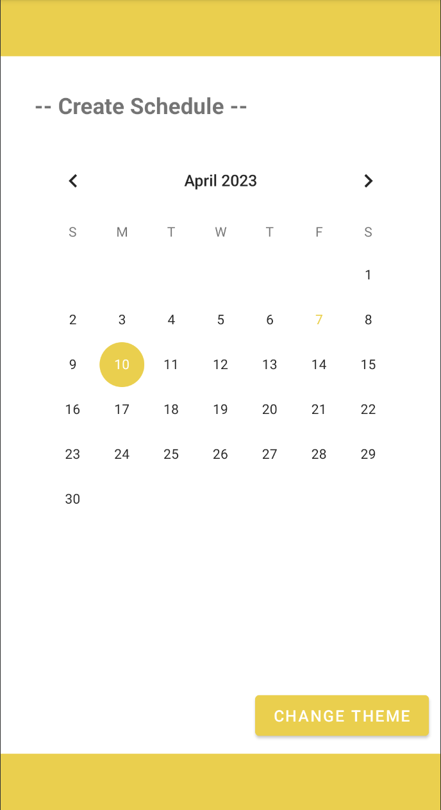
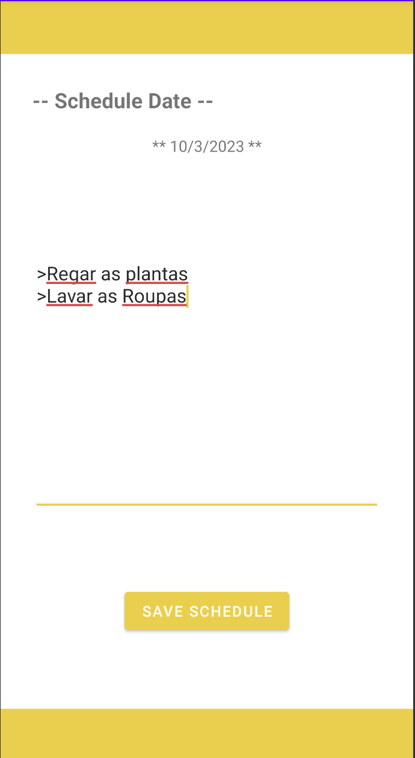
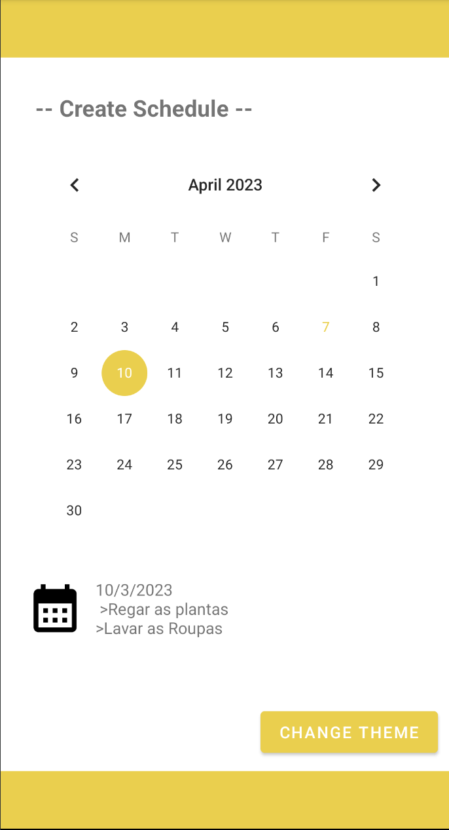
Apoio:
O evento de click do Calendar é “databind.calendarView.setOnDateChangeListener { _, year, month, dayOfMonth ->”
A cor utilizada para o calendar é “colorSecondary” e para utiliza-la em outras views utilizamos “android:background="?colorSecondary"”
EditText com esse formato maior possui a propriedade “ßandroid:inputType="textMultiLine"” e “android:gravity="top|start"”

Slide 3
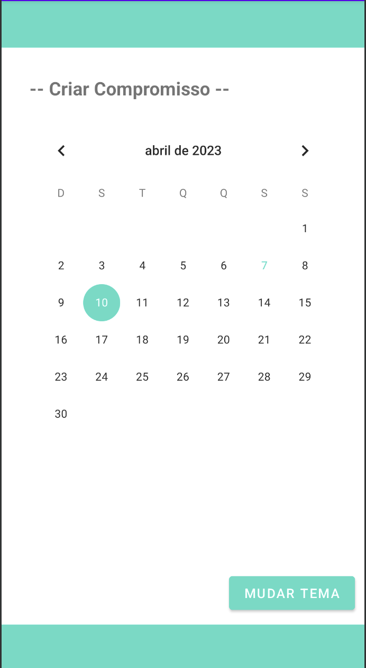
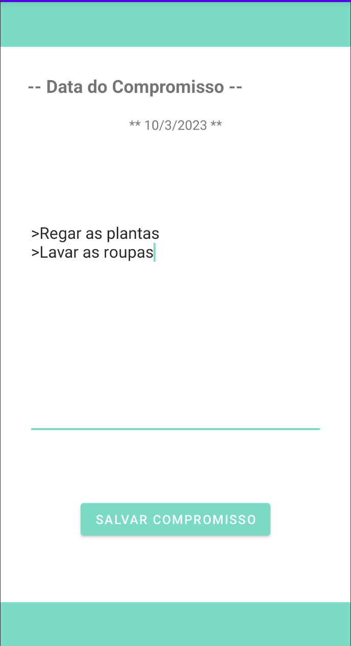
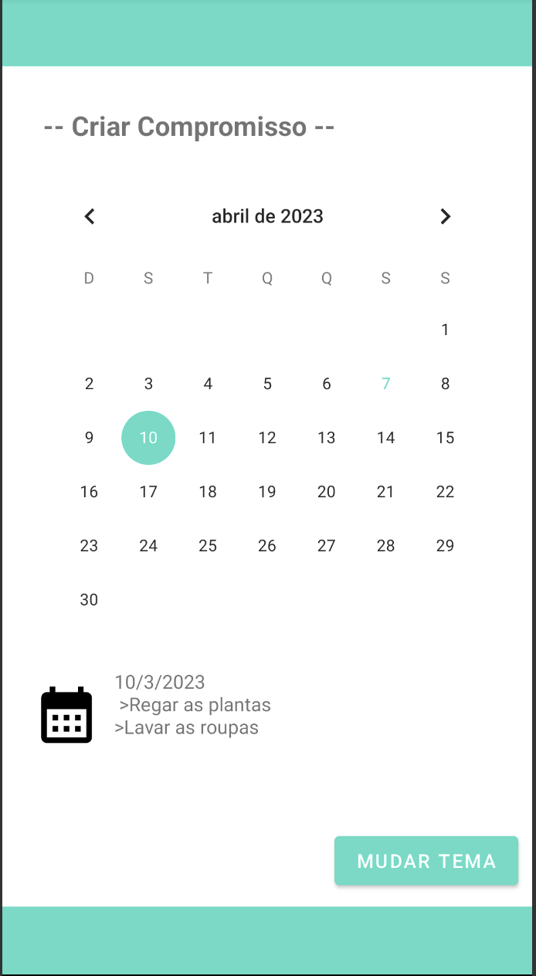
Estilo e Linguagem alternativa:

